Slide 1
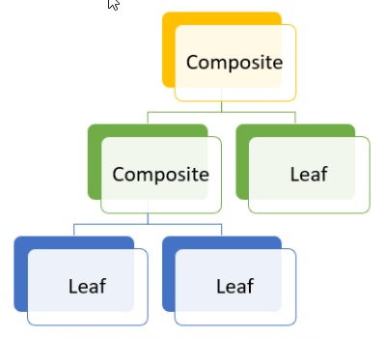
8. Composite Pattern
Định nghĩa
Composite là một structural pattern, cho phép sắp xếp các đối tượng thành cấu trúc cây và sau đó làm việc với các cấu trúc này như thể chúng là các đối tượng riêng lẻ.

Slide 2
8. Composite Pattern
Định nghĩa
Sử dụng khi nào?
Khi muốn tạo ra các đối tượng trong các cấu trúc cây để biểu diễn hệ thống phân lớp: bộ phận - toàn bộ.
Composite nên được sử dụng khi Client bỏ qua sự khác biệt giữa các thành phần của các đối tượng và các đối tượng riêng lẻ. Nếu các lập trình viên nhận thấy rằng họ đang sử dụng nhiều đối tượng theo cùng một cách và thường có mã gần giống nhau để xử lý từng đối tượng, thì composite là một lựa chọn tốt.

Slide 3
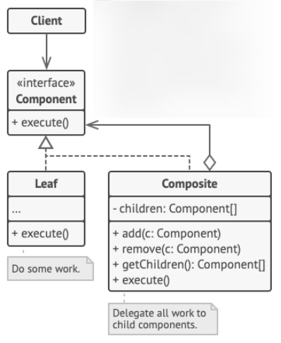
8. Composite Pattern
Định nghĩa
Cấu trúc

Slide 4
8. Composite Pattern
Định nghĩa
Giải thích cấu trúc
Component: Giao diện Component mô tả các hoạt động phổ biến cho các phần tử đơn giản và phức tạp của cây.
Leaf: Leaf (lá) là thành phần cơ bản nhất của cây, không có phân tử con hay phần tử phụ, thông thường các phần tử leaf thực hiện các công việc thực sự, vì chúng không có ai để ủy quyền công việc.
Conposite: Là một phần tử có các phần tử phụ: leaf hoặc các thùng chứa khác. Một thùng chứa không biết các lớp cụ thể của các lớp con của nó. Nó chỉ hoạt động với tất cả phần tử con thông qua giao diện Component.

Slide 5
8. Composite Pattern
Định nghĩa
Giải thích cấu trúc
Khi nhận được yêu cầu, một composite ủy quyền công việc cho các phần tử con của nó, xử lý kết quả trung gian và sau đó trả lại về kết quả cuối cùng cho client.
Client: Làm việc với tất cả các phần tử thông qua giao diện Component. Do đó client có thể làm việc theo cùng một cách với cả các phần tử đơn giản hoặc phức tạp của cây.

Slide 6
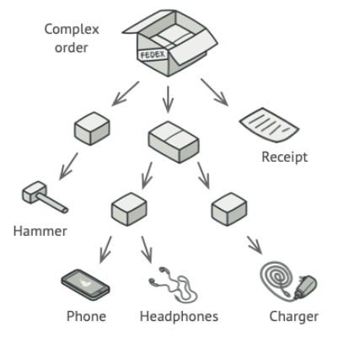
8. Composite Pattern
Ví dụ 1:
Thử tưởng tượng ta có 2 loại sản phẩm và hộp đựng, một hộp đựng có thể chứa một số sản phẩm cũng như chứa được một số hộp nhỏ hơn, những hộp nhỏ này cũng có thể chứa một số sản phẩm hoặc thậm chí một số hộp nhỏ hơn nữa...
Giả sử ta tạo một hệ thống đặt hàng sử dụng những lớp này. Đơn đặt hàng có thể chứa các sản phẩm đơn giản, cũng như các hộp chứa sản phẩm khác,...
=>Vấn đề: Làm sao xác định được tổng giá của một đơn đặt hàng như vậy?
Đặt vấn đề

Slide 7
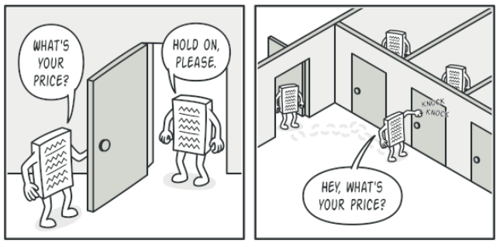
8. Composite Pattern
Ví dụ 1:
Giải pháp
Mẫu Composite đề xuất rằng ta nên làm việc với Sản phẩm và Hộp thông qua một giao diện interface chung khai báo phương thức tính tổng giá.

Slide 8
8. Composite Pattern
Ví dụ 1:
Giải pháp
Cách hoạt động của phương pháp này: Đối với một sản phẩm, nó chỉ cần trả lại giá của sản phẩm đó. Đối với một hộp thì nó sẽ xem xét từng mục trong hộp, hỏi giá của nó và sau đó trả lại tổng số cho hộp này. Nếu một trong những mặt hàng này là một hộp nhỏ hơn, hộp đó cũng sẽ bắt đầu xem xét nội dung của nó cho đến khi tính được giá của tất cả các thành phần bên trong. (Một hộp có thể thêm một số chi phí bổ sung vào giá cuối cùng, chẳng hạn như chi phí đóng gói)

Slide 9
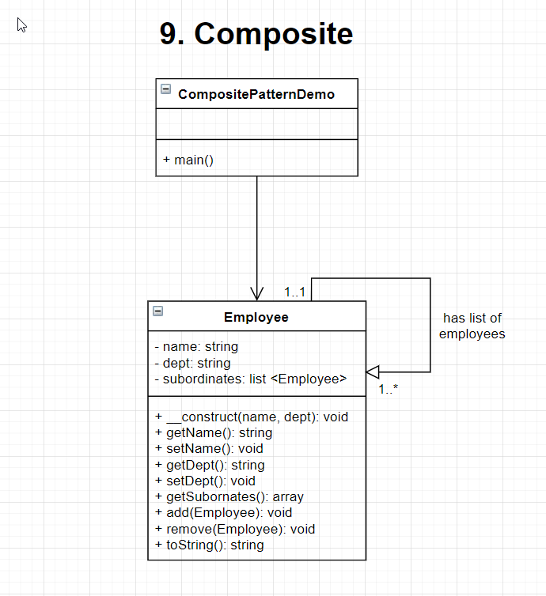
8. Composite Pattern
Ví dụ 2:
Thiết kế
1

Slide 10
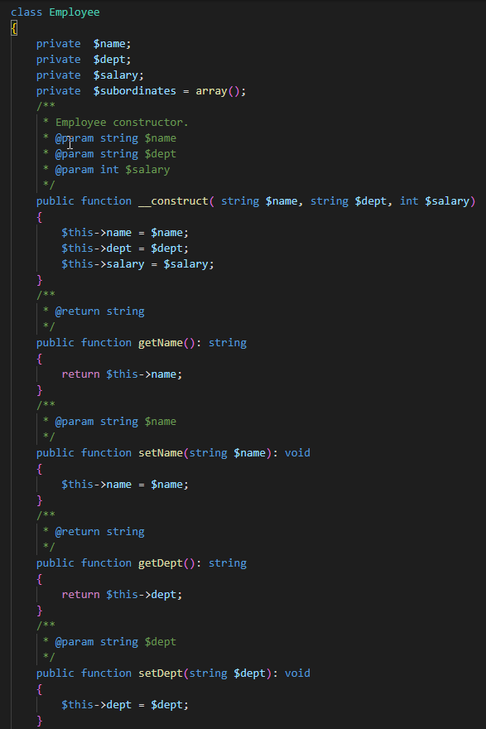
8. Composite Pattern
Ví dụ 2:
1

Slide 11
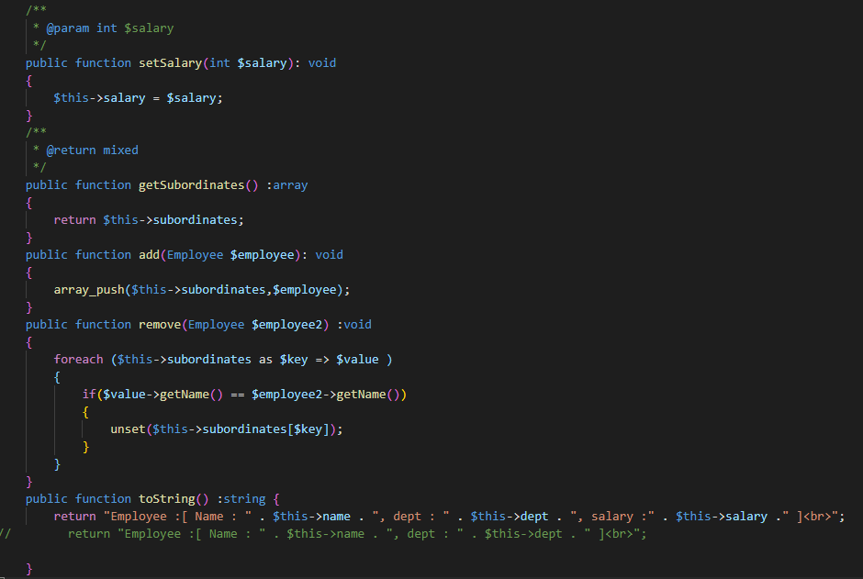
8. Composite Pattern
Ví dụ 2:
1

Slide 12
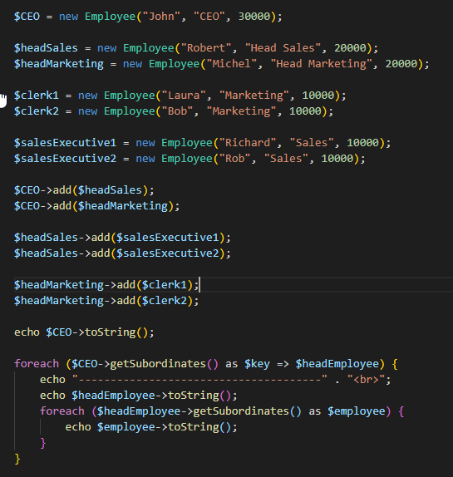
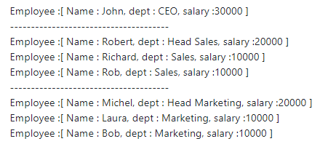
8. Composite Pattern
Ví dụ 2:
Demo
Result

Slide 13
8. Composite Pattern
Lợi ích của Composite có gì hơn so với cách sử dụng bình thường?
Lợi ích lớn nhất của phương pháp này là ta không cần quan tâm đến các lớp cụ thể của các đối tượng tạo nên cây. Ta không cần biết một vật là một sản phẩm đơn giản hay một chiếc hộp phức tạp. Ta có thể xử lý tất cả chúng như nhau thông qua giao diện chung. Khi ta gọi một phương thức, các đối tượng tự truyền yêu cầu xuống cây.

Slide 14
8. Composite Pattern
Ưu điểm, nhược điểm
Ưu điểm
Nhược điểm
Hệ thống phân cấp từng phần cần được biểu diễn để các máy khách - Client có thể xử lý các đối tượng một phần và toàn bộ một cách thống nhất.
Hệ thống phân cấp một phần cần được biểu diễn dưới dạng cấu trúc cây.
Độ phức tạp tăng lên vì mẫu yên cầu tạo thêm nhiều lớp mới.

